Slide 1
ВЫПУСКНОЙ АТТЕСТАЦИОННЫЙ ПРОЕКТ «Формирование новых конкурентных преимуществ у оптово-розничной торговли инженерной сантехникой»
Министерство образования и науки России
ФГБОУ ВО «Астраханский государственный университет»
Департамент непрерывного образования
Программа подготовки управленческих кадров для организаций народного хозяйства Российской Федерации
«Региональный менеджмент: формирование устойчивых конкурентных преимуществ компаний и территорий», тип А
Выполнил:
слушатель программы профессиональной переподготовки
Бойлученко Д. И.
Научный руководитель:
Томашевская Ю.Н.
к.э.н., доцент кафедры мировой экономики и финансов
Астрахань 2020 г.

Slide 2
Формирование новых конкурентных преимуществ у оптово-розничной торговли инженерной сантехникой
1

Slide 3
Мир стремительно меняется. Глобализация с повсеместным развитием качественной беспроводной сотовой связи с высокоскоростным доступом к сети Интернет сузила расстояния и изменила мир торговли, сократила товарооборот традиционной торговли и вынудила искать новые каналы сбыта товаров
ПРОБЛЕМА
2

Slide 4
Пандемия COVID-19 ограничила передвижение и снизила уровень благосостояния граждан
3

Slide 5
АКТУАЛЬНОСТЬ ПРОЕКТА
— ПАНДЕМИЯ COVID-19 — Lockdown ИЗ-ЗА ВИРУСА — ПОСЛЕДСТВИЯ ГЛОБАЛИЗАЦИИ — ПЕРЕХОД В ОНЛАЙН-ПРОСТРАНСТВО — СТРЕМЛЕНИЕ СОХРАНИТЬ ПОЗИЦИИ КОМПАНИИ И УВЕЛИЧИТЬ ОБЪЕМНЫЕ ПОКАЗАТЕЛИ
4

Slide 6
ЦЕЛЬ:
— изучение новых подходов в торговых процессах организации, разработка рекомендаций и условий для ее успешной работы
— выявление конкурентных преимуществ и новых точек роста компании на ближайшие два года —повышение объемов продаж
5

Slide 7
ПРЕДМЕТ И ОБЪЕКТ ИССЛЕДОВАНИЯ
торговая деятельность ООО «ИС-КомплектМонтаж» по продаже инженерной сантехники
увеличение объема продаж инженерной сантехники за счет создания новых конкурентных преимуществ
ОБЪЕКТ
ПРЕДМЕТ
6

Slide 8
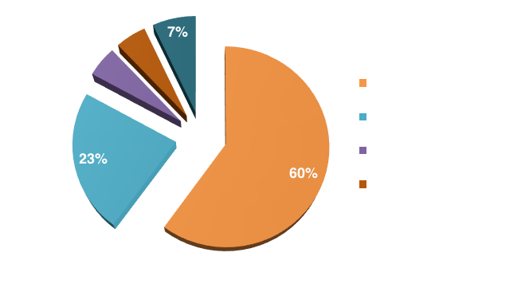
Распределение объема продаж среди основных групп клиентов
Годовый оборот 28 млн. рублей Доходность деятельности
на уровне 8 – 10%
7

Slide 9
Трехуровненый анализ продукта
Сущность товара
Форма товара Добавленный товар
Качественные, надежные и относительно НЕдорогие сантехнические товары
Инженерная сантехника хорошего качества известных торговых марок
Большой ассортимент на складе в Астрахани и оперативная доставка больших партий непосредственно на объект
8

Slide 10
Многоугольник конкурентоспособности
Сильные позиции – наличие складских остатков, качество продукции и бесплатные доп. услуги.
Слабые позиции - месторасположение, не-достаточные финансовые возможности и отсутствие эксклюзивности в предложениях
9

Slide 11
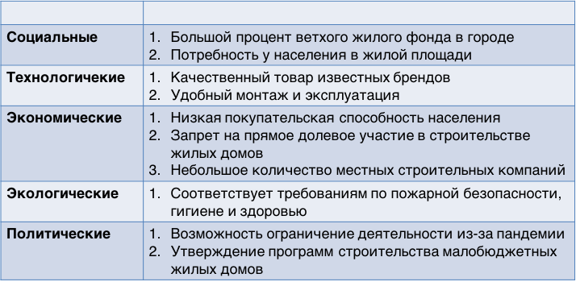
СТЭЭП анализ внешней среды
10

Slide 12
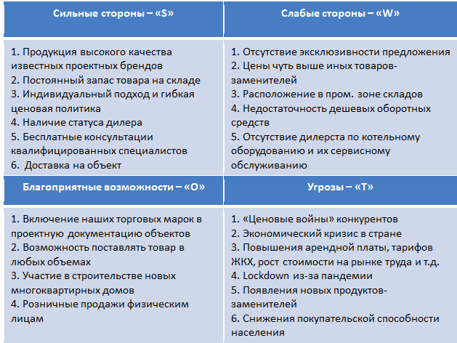
SWOT анализ
11

Slide 13
ПРЕДЛОЖЕНИЯ
— Обеспечить прием заказов через Интернет ресурсы и их быструю обработку
— Создать территориально распределенный центр обработки заказов
— Увеличить складские запасы и создать систему логистической доставки товаров
— Усовершенствовать и прокачать сайт
12

Slide 14
ЗАТРАТЫ НА МЕРОПРИЯТИЯ
РАЗОВЫЕ – 475 тыс. руб
Ежемесячные – 337,5 тыс. руб.
Доп. налоговые отчисления –
более – 880 тыс.руб
Создание трех новых рабочих мест – поиск людей, покупка оборудования, мебели и средств связи
Оптимизация сайта и его SEO продвижение
Создание виртуального тура с презентацией продукции
Размещение на сайте 3D –Планировщика с автоматическим формированием заказа
Обеспечение приема оплаты карт на сайте
13

Slide 15
ОЖИДАЕМЫЕ РЕЗУЛЬТАТЫ
Товарооборот – 56 млн. руб.
Маржа > 15%
Доля рынка – 5%
— Расширение клиентской базы компании и удвоение объемов продаж
— Повышение маржинальности работы и общей прибыли предприятия
— Увеличение доли компании на рынке сантехнических товаров Астраханской области
14

